Slide 1


РОСТОВСКИЙ-НА-ДОНУ КОЛЛЕДЖ СВЯЗИ И ИНФОРМАТИКИ
Концепция счастья:
РКСИ
колледж связи
что делает людей счастливыми
в современном мире?
Сабадаш Павел Андреевич
Группа ИС-24
sabadaspaha@gmail.com
Защита учебной презентации, 2026
мозг · сердце · солнце · семья
Почему деньги не гарантируют счастья?
© Basile Morin / Wikimedia Commons / CC BY-SA 4.0
Notes:
Здравствуйте. Тема моего доклада — концепция счастья: что делает людей счастливыми в современном мире. За последние десятилетия учёные выяснили: деньги, успех и даже образование не гарантируют счастья. Почему так? И что действительно важно? Об этом мы поговорим.

Slide 2

Цель и три задачи
Рассмотреть подходы
ЦЕЛЬ
1
научные теории счастья
Выяснить, что делает
людей счастливыми
Выявить факторы
в современном мире
2
что действительно влияет
Учебная презентация
для защиты проекта
Дать рекомендации
3
практические шаги
Концепция счастья · ИС-24
02
© Wacky1976 / Wikimedia / CC BY-SA 4.0
Notes:
Цель нашей презентации — выяснить, что делает людей счастливыми. Мы рассмотрим научные подходы к счастью, выявим ключевые факторы и дадим практические рекомендации.

Slide 3

Что мы разберём
Зачем изучать
Научный
Физиология
История
счастье
подход
и гормоны
взглядов
Гедонизм
Формула
Факторы
Выводы
и эвдемония
счастья
счастья
и рекомендации
Концепция счастья · ИС-24
03
© Shixart1985 / Wikimedia / CC BY 2.0
Notes:
Мы рассмотрим счастье с точки зрения философии, психологии, нейробиологии и экономики. Узнаем формулу Селигмана, парадокс Истерлина, влияние образования и цифровых технологий.

Slide 4

Депрессия растёт — счастье нет
Литературы о счастье всё больше. Счастливых людей — нет.
Депрессия, США: 8,2% → 13,1%
Индекс счастья — плато
15%
8
0%
0
2013
2023
2005
2025
Ось Y: доля населения, %
Ось Y: баллы индекса, 0–10
Аристотель: счастье — «хороший удел», а не случайная удача
Концепция счастья · ИС-24
04
Notes:
Счастье — одна из главных целей человеческой жизни. Аристотель считал его деятельностью души в полноте добродетели. Но Всемирная организация здравоохранения регистрирует рост депрессии: по данным Центров по контролю заболеваний США, доля людей с депрессией выросла с восьми целых двух десятых процента до тринадцати целых одной десятой процента за десять лет. При этом уровень счастья в мире не растёт. Парадокс: литературы по позитивной психологии много, а счастливых людей меньше.

Slide 5

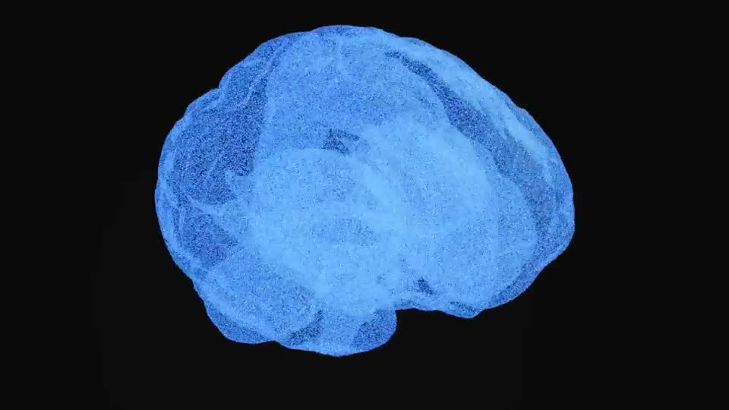
Счастье = оценка жизни + эмоции
Когнитивный
Эмоции
оценка жизни
переживания
SWB
субъективное
благополучие
Юнг
Когнитивный
Позитивный
Био-психо-
психоанализ
социальный
Теория расширения и созидания: позитивные эмоции расширяют мышление и ресурсы
Концепция счастья · ИС-24
© YVC Biology Department / Wikimedia / CC BY 2.0
05
Notes:
Счастье — состояние внутреннего благополучия. В психологии это субъективное благополучие. Оно включает когнитивный компонент — оценку жизни, и эмоциональный — положительные и отрицательные эмоции. Барбара Фредриксон, автор теории расширения и созидания, показала: позитивные эмоции расширяют мышление и помогают накапливать ресурсы, а не только переживаются приятно. В психологии счастье рассматривают по-разному: психоанализ, когнитивное направление, позитивная психология и био-психо-социальный подход.

Slide 6

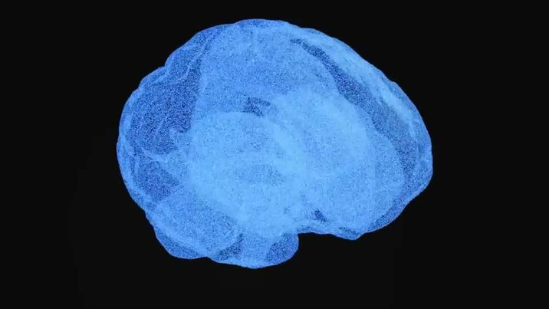
Четыре гормона счастья
Упрощённая модель: дофамин — предвкушение, а не удовольствие (Berridge: liking vs wanting)
Дофамин
Серотонин
мотивация и
настроение и сон
предвкушение
Эндорфины
Окситоцин
эйфория и лёгкость
доверие и близость
Видео: нейросети мозга
12 секунд
Баланс гормонов поддерживают:
спорт
сон
общение
здоровый образ жизни
© Katherine Stember / Wikimedia / CC BY 4.0; видео — © JOGOS Public Assets / Wikimedia / CC BY-SA 4.0
Концепция счастья · ИС-24
06
Notes:
Физиология счастья связана с гормонами. Дофамин — система поощрения и мотивации: он отвечает за предвкушение и обучение, а не за само удовольствие; Кент Берридж различает «хотение» и «нравится». Серотонин — фон долговременной удовлетворённости, сон, подавление отрицательных эмоций. Эндорфины — кратковременная эйфория, обезболивание. Окситоцин — привязанность, доверие, эмпатия. Здоровый образ жизни, спорт и общение поддерживают баланс этих веществ.

Slide 7

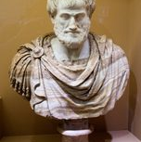
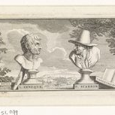
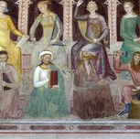
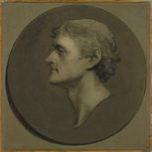
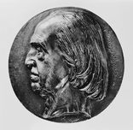
Семь вех в понимании счастья
Аристотель
Индия
Джефферсон
XXI век
эвдемония
освобождение
право на счастье
многомерность
Стоики
Фома Аквинский
Бентам и Милль
спокойствие
дар Божий
удовольствие
Общее: счастье — не удача, а результат усилий и добродетельной жизни
Сегодня наука рассматривает его как многомерный феномен
Концепция счастья · ИС-24
07
Портреты: Wikimedia Commons — Public Domain / CC0; © Zde / Wikimedia / CC BY-SA 4.0
Notes:
Аристотель определял счастье как деятельность души в полноте добродетели. Стоики, Сенека и Марк Аврелий, — как внутреннее спокойствие. Индийская философия — как освобождение от страданий. Христианская традиция, Фома Аквинский, понимала счастье как дар Божий и созерцание блага. Просвещение провозгласило счастье естественным правом: Джефферсон писал о стремлении к счастью. Утилитаризм Бентама и Милля — это максимизация удовольствия. В двадцать первом веке счастье понимают как многомерный феномен.

Slide 8



Удовольствие быстро, смысл долог
Гедонизм
Эвдемония
максимум удовольствия
смысл и добродетели
риск: быстрое привыкание
даёт глубокое удовлетворение
Ньюфелд: «Счастье находится по ту сторону слёз»
Концепция счастья · ИС-24
08
© PattayaPatrol / CC BY-SA 4.0; © Shixart1985 / CC BY 2.0; фото помощи — Public Domain
Notes:
Гедонизм: счастье — это максимум удовольствия и минимум страданий. Он связан с потребительской культурой. Риск — гедонистическая адаптация и давление пропаганды счастья. Эвдемония: счастье — это реализация потенциала, смысл и добродетели. Канадский психолог Гордон Ньюфелд говорит: «Счастье находится по ту сторону слёз».

Slide 9

Счастье = 50% + 40% + 10%
50% — генетика
наследственная предрасположенность
С = Н + В + О
40% — волевой контроль
формула счастья
намеренные действия
10% — обстоятельства
внешние условия жизни
Мета-анализы (Rohrer & Schmukle, 2018) оспаривают разделение 50/10/40
Концепция счастья · ИС-24
09
Notes:
Мартин Селигман вывел формулу: счастье равно наследственности плюс волевая деятельность плюс обстоятельства. Пятьдесят процентов — генетика, десять процентов — внешние обстоятельства, сорок процентов — намеренные действия. Соня Любомирски назвала это теорией сорока процентов: фокус на себе эффективнее изменения обстоятельств. Но есть критика: современные мета-анализы, в частности работа Рорера и Шмукле, оспаривают жёсткое разделение долей пятьдесят, десять и сорок процентов и показывают, что наследственность и обстоятельства взаимодействуют сложнее.

Slide 10

Качество отношений важнее денег
Внешние факторы
Внутренние
осмысленность
самореализация
здоровье
благодарность
Отношения
Внешние
Внутренние факторы
материальная стабильность
справедливость
интересная деятельность
Концепция счастья · ИС-24
10
Notes:
Сильнейший предиктор счастья — качество отношений. Одиночество сильно снижает счастье. Дэниел Хейброн выделяет источники благополучия: безопасность, самостоятельность, отношения и реализацию в профессии. Внутренние факторы — это осмысленность, самореализация, здоровье и благодарность. Внешние — материальная стабильность, справедливость и интересная деятельность.

Slide 11

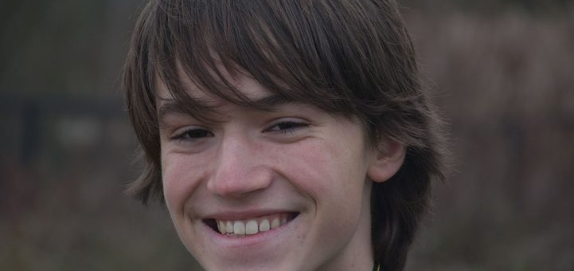
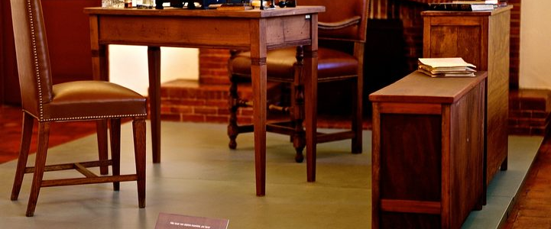
После 75 000 долларов — плато
Парадокс Истерлина: рост дохода не всегда ведёт к росту счастья
Счастье и доход (Канеман–Дитон, 2010)
высокое
средний доход: рост
низкое
75 000 $
Годовой доход, доллары США
высокий доход: плато
Killingsworth (2021, PNAS): счастье растёт и после 75 000 $
Канеман и Киллингсворт (2023): плато — у 20% несчастных
© Marek Ślusarczyk ( Tupungato ) Photo portfolio / CC BY 3.0; © ProperAndPolite / CC BY-SA 4.0
© Pedro Ribeiro Simões from Lisboa, Portugal / CC BY 2.0
Концепция счастья · ИС-24
11
Notes:
Парадокс Истерлина: рост дохода не всегда ведёт к росту счастья. Канеман и Дитон в две тысячи десятом году выявили порог — семьдесят пять тысяч долларов в год. После него влияние дохода на эмоциональное благополучие прекращается. Но новые данные уточняют картину. Мэтью Киллингсворт в две тысячи двадцать первом году на данных приложения Track Your Happiness показал, что благополучие продолжает расти и после этого порога. А совместная работа Канемана и Киллингсворта две тысячи двадцать третьего года объясняет, почему результаты расходились: плато наблюдается лишь примерно у двадцати процентов самых несчастных людей. Причина расхождений — гедонистическая адаптация: люди быстро привыкают к улучшениям.

Slide 12
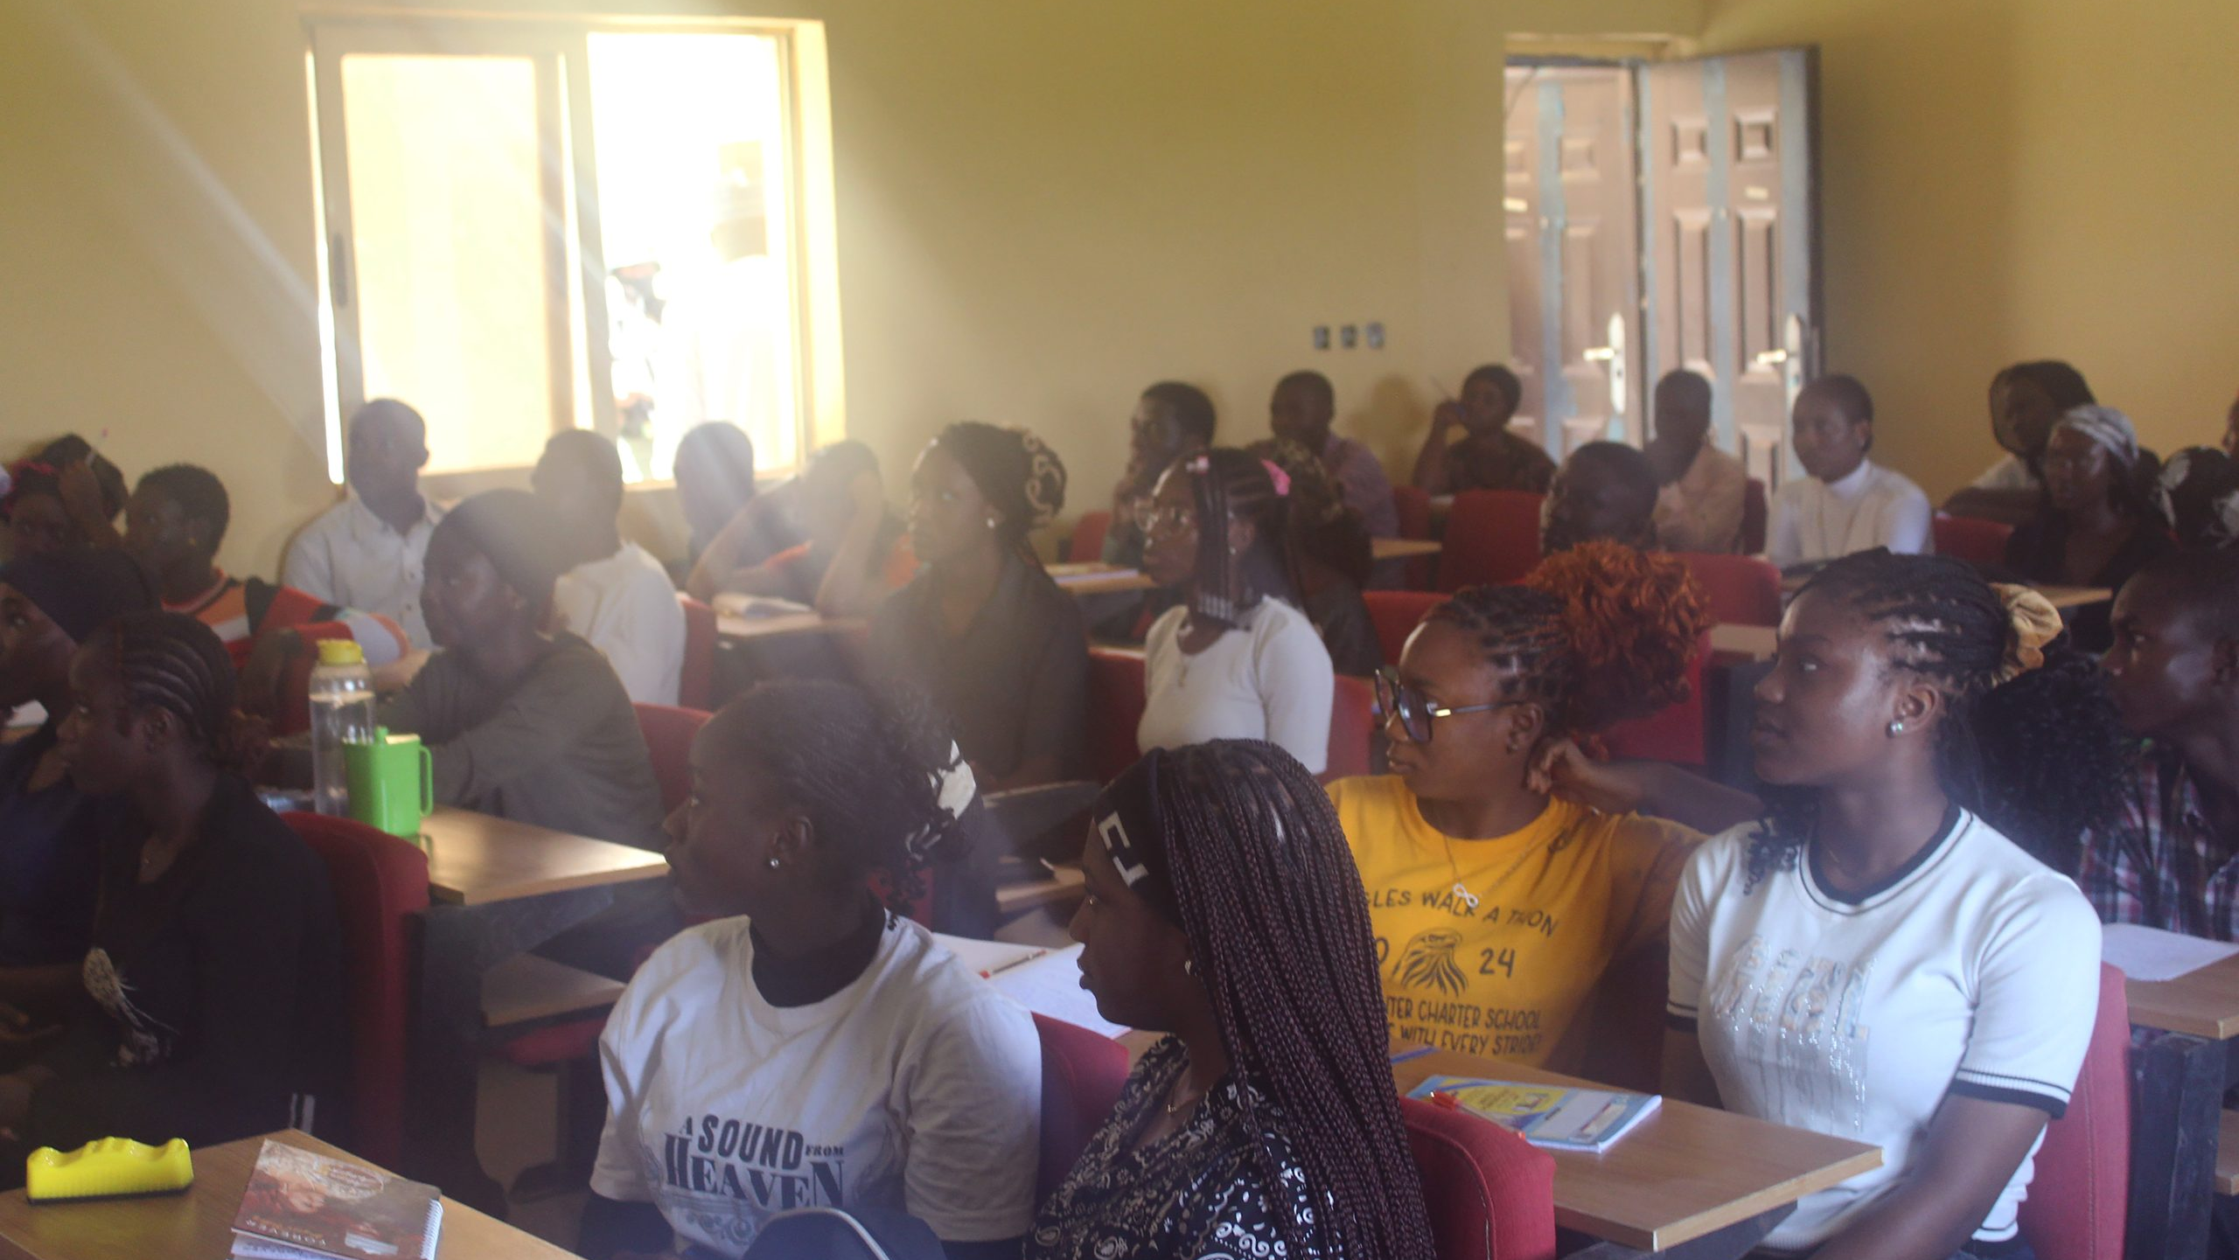
Парадокс среднего звена
Связь счастья и образования нелинейна
выше
Что важно
слабая прямая связь
провал у среднего
специального
провал
косвенно: доход,
статус, навыки
ниже
завышенные ожидания
среднее
высшее
Уровень образования → уровень счастья
Концепция счастья · ИС-24
12
© Kambai Akau / Wikimedia / CC BY-SA 4.0
Notes:
Связь счастья и образования сложна. На индивидуальном уровне прямая связь слабая. Есть нелинейность: самая низкая удовлетворённость — у людей со средним специальным образованием. Косвенные эффекты — доход, социальный статус, когнитивные навыки. И ещё один парадокс: рост образования повышает требования к жизни, что может снижать удовлетворённость.

Slide 13

Баланс онлайн и офлайн
Плюсы
Минусы
связь с близкими
сравнение с другими
поддержка и помощь
страх упустить (FOMO)
доступ к знаниям
снижение самооценки
онлайн-терапия
плохой сон и тревога
Осознанное потребление контента и цифровой детокс повышают благополучие
Концепция счастья · ИС-24
13
Notes:
Социальные сети дают связь с близкими, поддержку и доступ к знаниям. Но есть и риски: сравнение с другими, страх упустить важное, снижение самооценки. Цифровой детокс и осознанное потребление контента повышают счастье. Онлайн-терапия и приложения для медитации — инструменты улучшения благополучия. Баланс онлайн и офлайн критически важен.

Slide 14

Восемь шагов к счастью
Инвестируйте
Практикуйте
Занимайтесь
в отношения
благодарность
спортом
Медитируйте
Ставьте цели
Помогайте
осознанность
смысл и планы
другим людям
Ограничьте
Спите
Apteka.ru
соцсети
7–8 часов
материалы о счастье
Концепция счастья · ИС-24
14
© Rick Obst / Wikimedia / CC BY 2.0
Notes:
Восемь шагов к счастью. Инвестируйте в отношения. Практикуйте благодарность. Занимайтесь физической активностью. Медитируйте. Ставьте цели. Помогайте другим людям. Ограничьте соцсети. Спите достаточно. Эти привычки, подтверждённые наукой, доступны каждому. Дополнительные материалы о счастье есть в открытых источниках.

Slide 15

Выводы и источники
Пять главных выводов
1. Счастье многомерно: гены, обстоятельства, действия.
2. Качество отношений — сильнейший предиктор.
3. Деньги важны лишь до определённого уровня.
4. Смысл устойчивее удовольствия.
5. Счастье — это навык, который можно развивать.
Шесть главных источников
Полный список источников
1. World Happiness Report (ВОЗ)
2. Killingsworth, PNAS (2021)
3. Канеман и Дитон (2010, 2023)
4. Селигман, «Подлинное счастье»
5. Рувики, статья «Счастье»
6. Skillbox, «Что такое счастье»
Отсканируйте QR-код
github.com/Pavel1778/Presentation-happy
Концепция счастья · ИС-24
15
Notes:
Счастье — многомерный феномен: на него влияют генетика, обстоятельства и намеренные действия. Качество отношений — сильнейший предиктор благополучия, а деньги важны лишь до определённого уровня. Цифровые технологии амбивалентны, и главное — счастье можно развивать через осознанные усилия. В заключении я собрал пять ключевых выводов и шесть главных источников. Полный список из пятнадцати с лишним источников доступен по QR-коду в репозитории на GitHub. Выводы опираются на исследования НИУ ВШЭ и УрФУ, публикации на Cyberleninka, работы Селигмана, Канемана и Дитона; отдельно рассмотрена критика позитивной психологии — работы Эренрейх, Стивенсона и Вольферса.

